Slide 1
Xây dựng hệ thống rút trích tin tức từ Internet và thống kê từ khóa chính xuất hiện
Nhóm 1
Nguyễn Sơn Lâm- 1050080105
Hồ Tuấn Khanh- 1050080103
Nguyễn Thị Thanh Nhi- 1050080110

Slide 2
Nội dung chính
1
Giới thiệu chung
Giới thiệu tổng quan
Giới thiệu bài toán
Mô hình/ quá trình hiện thực bài toán
Thuật toán cụ thể
Tiến hành demo
2
Bài Toán

Slide 3
01
Giới thiệu Chung

Slide 4
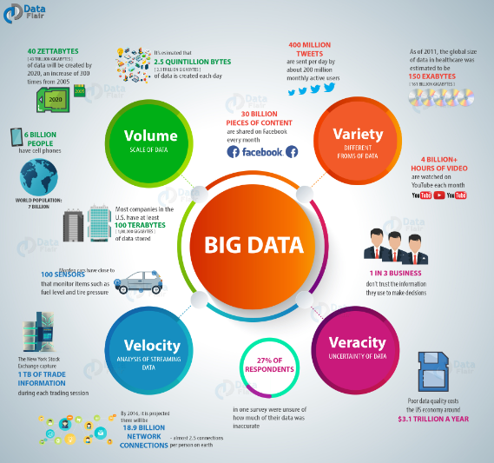

Giới thiệu tổng quan
01
02
- Khái niệm - Đặc Trưng
Big Data
- Khái niệm
- Thành phần
- Đặc Trưng
Hệ Sinh Thái Hadoop

Slide 5


03
01
- Khái niệm - Chưc năng
Spark
- Khái niệm - Các kiểu lưu trữ
Các kiểu dữ liệu

Slide 6
02
Bài toán

Slide 7
Giới thiệu bài toán
Bài toán "Xây dựng hệ thống rút trích tin tức từ Internet và thống kê từ khóa chính xuất hiện" là một trong những thách thức quan trọng trong lĩnh vực khai phá dữ liệu và xử lý ngôn ngữ tự nhiên. Trong thời đại số hóa, thông tin trên Internet ngày càng tăng mạnh, và việc tổng hợp, phân tích, và trích xuất thông tin từ các nguồn tin tức trở nên quan trọng hơn bao giờ hết.

Slide 8
Mô Hình hiện thực bài toán
01
Giải pháp
Spark 2. Beautiful Soup: - Là một thư viện của Python - Hỗ trợ việc đọc các nọi dung từ các thẻ HTML của trang web với các url cụ thể
3. Postgre SQL:
Hệ quản lý cơ sở dữ liệu mã nguồn mở
Tính bảo mật và độ tin cậy cao
Hệ quản lý cơ sở dữ liệu đa năng 4. Jupyter:
Môi trường tích hợp cho lập trình và phân tích dữ liệu
Hỗ trợ nhiều ngôn ngữ lập trình
Sử dụng rộng rãi trong nghiên cứu và giảng dạy

Slide 9
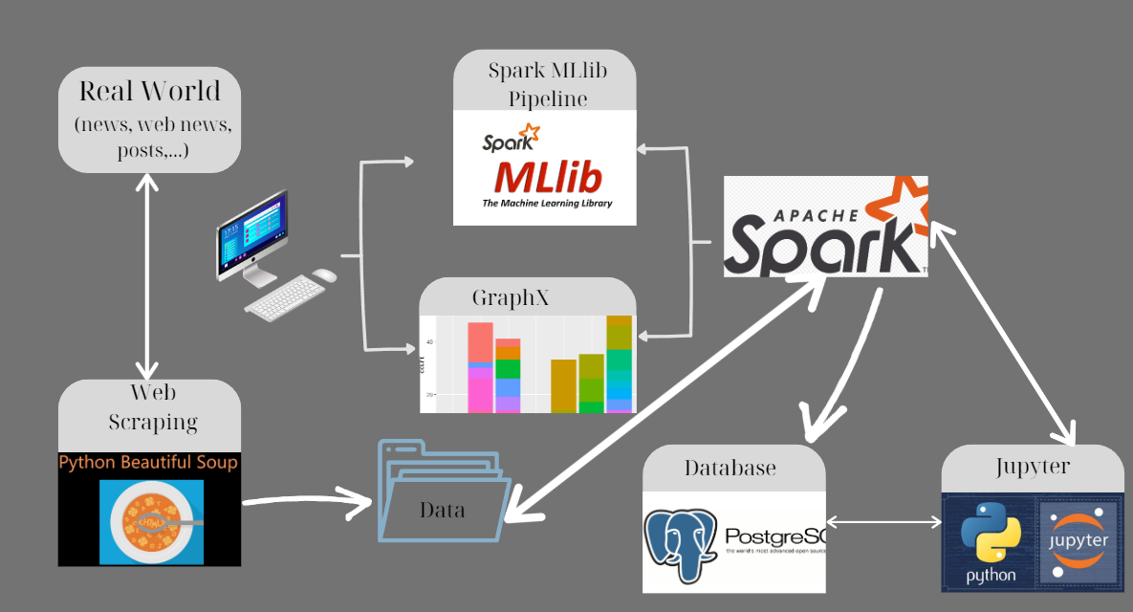
Mô Hình hiện thực bài toán
02
Mô Hình

Slide 10
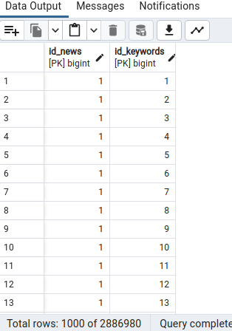
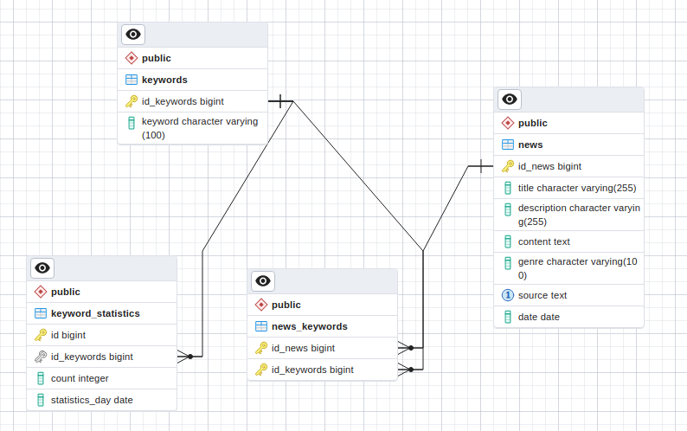
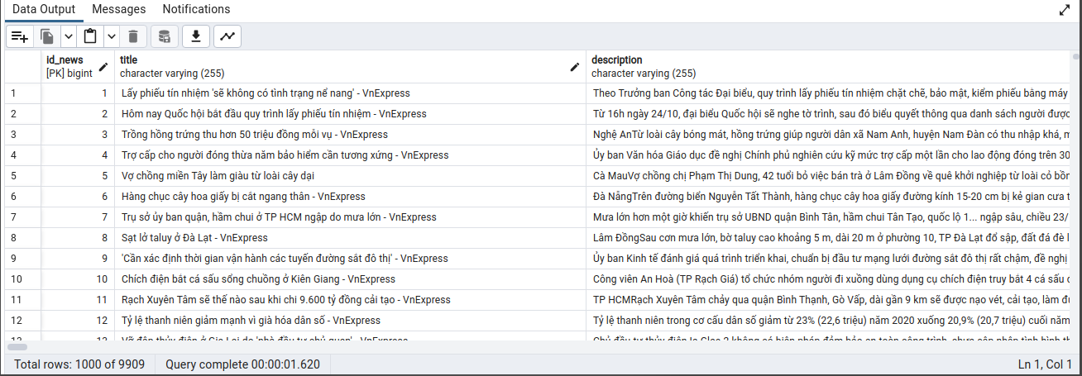
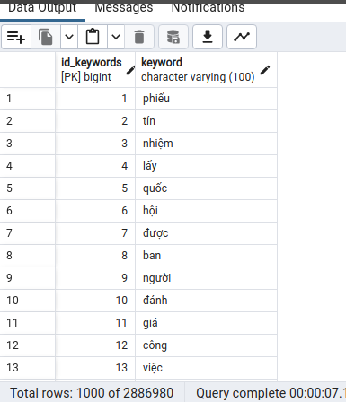
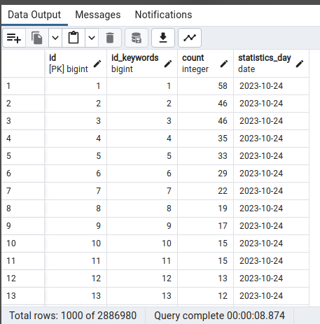
Dataset

Slide 11
Thuật Toán chính
Truy cập một trang web, phân tích nội dung trang và trích xuất các liên kết từ các phần tử <li>
Truy cập một trang web, phân tích nội dung trang và trích xuất các liên kết từ các phần tử <h1>, <h2>, và <h3> có lớp CSS "title-news".
Truy cập một trang web và trích xuất tiêu đề của trang dựa trên thẻ <title> của trang.
truy cập một trang web và trích xuất nội dung của các phần tử <p> có lớp CSS "description" trên trang
Thực hiện các xử lý trên văn bản, bao gồm việc loại bỏ các từ ngừng (stop words) và đếm số lần xuất hiện của mỗi từ. Sau đó, nó sắp xếp danh sách từ theo thứ tự giảm dần theo số lần xuất hiện và trả về kết quả dưới dạng danh sách các cặp (từ, số lần xuất hiện).

Slide 12
Mặt tốt/ hạn chế
Xây dựng thành công hệ thống trích xuất tin tức từ internet
Thực hiện được các phép truy vấn, thể hiện được các thống kê cụ thể phục vụ mục đích cụ thể
Thực hiện được việc rút trích nhưng tiền xử lý dữ liệu vẫn còn nhiều sai sót Chưa thực hiện được việc xử lý ngôn ngữ tự nhiên trên các thống kê dựa vào nội dung

Slide 13
Phát triển
Tổ chức lại DATABASE
Giải quyết vấn đề tiền xử lý dữ liệu
Thực hiện xây dựng giao diện trực quan
Cải thiện vấn đề xử lý ngôn ngữ tự nhiên

Slide 14
Kết Thúc !
Cảm ơn thầy và các bạn đã lắng nghe !

